Slide 1
Demand Copilot
Прогноз спроса и план закупок для малого магазина
AI Essentials: Theory and Applications · финальный проект
[Имя Фамилия] · [Имя Фамилия] · [Имя Фамилия]
Notes:
~15 с. Представьтесь, назовите тему. Проект: система, которая по истории продаж магазина прогнозирует спрос на 28 дней и предлагает недельный план закупок. Дальше: задача, данные, метод, честные результаты, демо.

Slide 2
Задача: закупать по прогнозу, а не на глаз
Для кого
Владелец небольшого магазина, который закупает «на глаз» или по правилу «как в прошлую неделю».
Что делаем
Прогноз продаж каждого товара на 28 дней и недельный план закупок: что и сколько заказать.
Почему ML
Простое правило не видит одновременно уровень спроса, рисунок по дням недели и редкие продажи.
Как измеряем успех
Прогноз точнее seasonal naive минимум на 10–15% (WAPE)
1
При том же уровне обслуживания нужно меньше запаса, чем по правилу «как в прошлую неделю»
2
Проверка на окне, которое не использовалось при разработке
3
Notes:
~30 с. Пользователь — владелец небольшого магазина. Результат — прогноз на 28 дней и недельный план закупок. Три измеримых критерия успеха: точность относительно seasonal naive, запас при том же уровне обслуживания и проверка на окне, которое не использовалось при разработке. ML нужен, потому что простое правило не учитывает сразу уровень, дни недели и разреженность.

Slide 3
Данные: магазин M5 (Walmart), 300 товаров
300
1 969
54%
товаров: по 100 из трёх групп по объёму продаж
дней истории: 2011-01-29 … 2016-06-19
дней без продаж у товара, который был в наличии
Открытый датасет M5, скачивается без регистрации; в нём продажи, цены и календарь.
Подвыборка (магазин CA_1) выбрана только по данным до 1829-го дня, чтобы не подсмотреть будущее.
Остатков и закупочных цен в данных нет: закупки проверяем симуляцией с явными допущениями.
Notes:
~35 с. Данные: открытый датасет M5, один магазин, 300 товаров, почти 2000 дней. У трети дневных значений… точнее: у 54% дней товар не продавался — разреженный спрос. Главное ограничение: в открытых данных нет остатков и закупочных цен, поэтому закупки мы проверяем симуляцией и честно об этом говорим.

Slide 4
Проверка: по времени, тест открыт один раз
обучение
dev ×3
val
тест
d1 … d1829
d1829, d1857, d1885
d1913
d1942–1969
Схема не в масштабе: каждое окно — 28 дней прогноза после даты отсечения
Только прошлое
Выбор — на dev
Тест — один раз
Признаки строятся из истории до даты прогноза; цены и календарь будущих дней известны заранее.
Гиперпараметры и признаки выбираются только на трёх dev-окнах; validation — проверка после выбора.
Гипотезы и правила записаны до запуска; скрипт сверяет хеш модели и не запускается повторно.
Notes:
~35 с. Разбиение только по времени, без перемешивания. Три dev-окна — для выбора признаков и параметров, validation — проверка после выбора, тест — последнее окно, которое никто не смотрел. Гипотезы для теста записаны до запуска, скрипт не запускается второй раз. Это то, что отличает честную оценку от подгонки.

Slide 5
Метод: от простых правил к LightGBM
1. История продаж
2. Прогноз
3. План закупок
Строка на товар и день: дата, товар, продано штук (цена — по желанию).
Одна общая модель LightGBM (Tweedie) на 11 признаках: средние за 7–91 дней, доля нулей, дни с последней продажи, шаг горизонта. Сравнение с naive, seasonal naive, средним за 28 дней, средним по дням недели, ETS, Croston/TSB.
Цель = прогноз на срок поставки + 7 дней + z·σ. Заказ = цель − остаток − в пути. Коэффициент z подбирается под нужный уровень обслуживания.
▶
▶
Все модели сравниваются на одинаковых окнах и метриках: WAPE (по дням, неделям, за 28 дней), смещение, RMSSE. Для закупок: запас при одинаковом уровне обслуживания.
Notes:
~40 с. Лестница от простого к сложному: naive, seasonal naive, средние, ETS, Croston, затем одна общая модель LightGBM на всех товарах. Признаков 11: в основном недавний уровень продаж. Над прогнозом — слой закупок: целевой уровень запаса покрывает срок поставки плюс неделю плюс страховой запас. Закупки проверены в симуляции склада.

Slide 6
Прогноз лучше seasonal naive, но не лучше среднего
К seasonal naive
−19.3% dev, −7.7% val, −5.9% тест
К среднему за 28 дней
−0.7% dev, −2.6% val, −1.2% тест
Тестовое окно труднее для всех методов, а разрыв с простым средним мал.
Notes:
~45 с. Недельная ошибка WAPE по трём типам окон. На dev и validation модель заметно лучше seasonal naive, но почти не отличается от простого среднего за 28 дней. На тесте окно труднее для всех методов: LightGBM лучше seasonal naive на 6% и лучше среднего за 28 дней на 1%. Это честный результат: преимущество над простым средним мало.

Slide 7
Где модель помогает, а где нет
Ошибка идёт за объёмом: 30 товаров (10%) дают 34% всей ошибки.
Лучше у товаров среднего объёма (−6%) и «комковатых» (−9%), хуже у малообъёмных (+2%).
Небольшие скидки модель переоценивает (смещение +20%), но таких недель мало.
Выигрыш над средним за 28 дней по окнам: +4,1%, −2,9%, −4,0%, +2,2%, то есть нестабилен.
Notes:
~35 с. Ошибка пропорциональна объёму: самые продаваемые товары дают основную долю ошибки. Модель лучше на товарах среднего объёма и со скачками, хуже на малообъёмных, где она завышает прогноз. Выигрыш над простым средним на разных окнах меняет знак — на нём нельзя строить громких заявлений.

Slide 8
Закупки: экономия запаса была, на тесте исчезла
Прежние окна
−15.3% к правилу «как в прошлую неделю» (интервал −18…−13%), −3.6% к среднему за 28 дней (−6…−1%).
Тест
−2.5% к правилу и +6.8% к среднему за 28 дней; интервалы включают ноль.
Вывод: заявлять, что LightGBM экономит запас по сравнению с простыми правилами, нельзя.
Notes:
~40 с. Закупки проверены в симуляции склада: еженедельный заказ, срок поставки 3 дня, уровень обслуживания 95% выручки. На четырёх прежних окнах модель требовала на 15% меньше запаса, чем правило «как в прошлую неделю», и на 4% меньше, чем среднее за 28 дней. На тесте это не воспроизвелось: на 2,5% меньше первого и на 7% больше второго, оба интервала включают ноль. Мы не можем утверждать экономию запаса.

Slide 9
Тест: три гипотезы, заданные до запуска
Гипотеза | Результат | Итог
H1. Недельный WAPE минимум на 10% ниже seasonal naive | −5.9%: 0,4221 против 0,4484 | не подтверждена
H2. Недельный WAPE не хуже среднего за 28 дней более чем на 3% | −1.2%: 0,4221 против 0,4274 | подтверждена
H3. Запас при 95% обслуживания: минимум на 10% меньше, чем по правилу «как в прошлую неделю», и меньше, чем по среднему за 28 дней (интервалы ниже нуля) | −2.5% и +6.8%; оба интервала включают ноль | не подтверждена
Окно 23.05–19.06.2016 труднее для всех методов: недельный WAPE 0,41–0,45 против 0,34–0,37 на прежних окнах.
Результат записан как есть: после запуска ничего не менялось, повторный запуск скрипт не допускает.
Notes:
~40 с. Три гипотезы мы записали до запуска теста. H2 подтверждена: модель не хуже простого среднего. H1 и H3 не подтверждены: выигрыш над seasonal naive 6% вместо 10%, а экономии запаса нет. Мы показываем это без смягчений — после запуска ничего не менялось, а скрипт отказывается запускаться повторно.

Slide 10
Что проверили и отвергли
SHAP
Ablation
71% вклада даёт недавний уровень продаж; календарь 10%, цена 4%, SNAP меньше 1%.
Все «известные заранее» признаки вместе ухудшают недельную ошибку на 2–4%, поэтому модель использует только историю.
Отбор на dev
Календарь после тюнинга
Ни одна группа признаков не прошла порог 0,0029: выбран набор из 11 признаков.
С календарём и ценой хуже на dev (0,342 и 0,339 против 0,334). Прогноз колеблется между неделями на 4–7% при реальных 47%.
Поэтому прогноз почти плоский от недели к неделе: недельные скачки продаж по имеющимся данным не предсказать.
Notes:
~35 с. Мы не ограничились одной моделью: SHAP показал, что почти всё даёт недавний уровень продаж. Ablation и отбор признаков на dev показали, что календарь и цена не помогают, а после отдельного тюнинга календарь тоже оказался хуже. Следствие, которое видно в демо: прогноз почти одинаков от недели к неделе, и это не ошибка, а свойство данных.

Slide 11
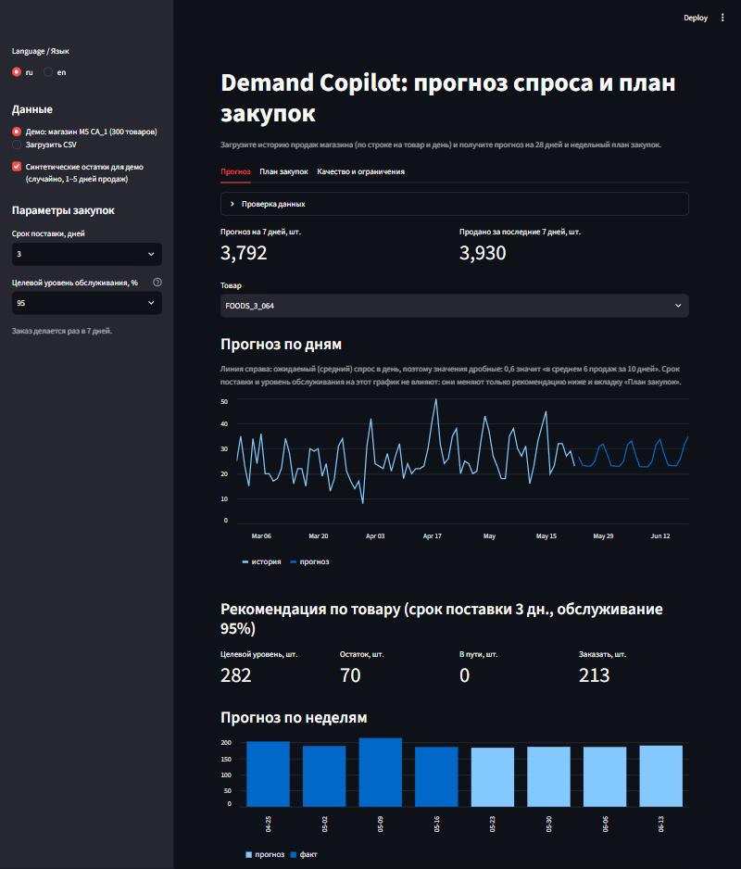
Демо: загрузил продажи — получил план
1
Загрузить CSV
дата, товар, продажи; или открыть демо на данных M5
2
Выбрать параметры
срок поставки и целевой уровень обслуживания
3
Посмотреть товар
прогноз по дням, неделям и рекомендация к заказу
4
Скачать план
таблица закупок в CSV
Прогноз считается на лету по загруженным данным
Notes:
Демо ~5 мин (см. сценарий в отчёте). Запуск: streamlit run app/streamlit_app.py (порт 8501). На слайде — скриншот на случай сбоя. Шаги: открыть демо; показать данные и проверку; выбрать товар; показать график и рекомендацию; изменить срок поставки до 7 дней и уровень до 98% и показать, как меняется рекомендация; открыть вкладку плана закупок и скачать CSV; показать вкладку ограничений.

Slide 12
Ограничения и ответственное использование
Ограничения
Меры
Один магазин: на другом бизнесе точность не проверена.
Нет остатков и закупочных цен: закупки проверены на симуляции, прибыль не оценивалась.
Продажи — не спрос: нехватка товара скрывает спрос.
Прогноз не знает акций и праздников.
Решение о заказе принимает человек, план — рекомендация.
Статусы «новый товар» и «нет продаж 28 дней»: такие товары не планируются.
Перед внедрением сравнить с текущим методом закупок.
Только данные о продажах, без персональной информации; код и результаты воспроизводимы.
Notes:
~30 с. Ограничения называем сами: один магазин, нет остатков и цен, продажи не равны спросу, прогноз не знает акций. Меры: человек принимает решение, проблемные товары помечены, перед внедрением нужно сравнить с текущим методом. Персональных данных система не использует.

Slide 13
Итоги
Собрана вся цепочка: данные, прогноз, закупки, приложение.
Проверка честная: тест открыт один раз, итог скромный: выигрыш над простым средним мал и нестабилен.
Дальше: данные реального магазина, остатки и акции.
Вклад участников
[Имя Фамилия]
[данные, эксперименты, метрики]
[Имя Фамилия]
[модель, закупки, симуляция]
[Имя Фамилия]
[приложение, инженерия, отчёт]
Вопросы?
Notes:
~20 с. Итог: собрана вся цепочка и проверена честно. Скромный результат — тоже результат: мы знаем, где выигрыш есть, а где нет. Заполните вклад участников и переходите к вопросам.

